Slide 1
EXCEL
Microsoft 사의 Office에 포함된 응용프로그램
워크시트(WorkSheet)를 이용한 작업
차트제작
편리한 수식계산
함수를 이용한 자료분석
독자적인 응용프로그램 개발기능(매크로, macro)
엑셀을 웹에 연결
그림이나 클립아트 등 다양한 개체를 삽입
데이터베이스 기능

Slide 2
EXCEL
Microsoft 사의 Office에 포함된 응용프로그램
워크시트(WorkSheet)를 이용한 작업
차트제작
편리한 수식계산
함수를 이용한 자료분석
독자적인 응용프로그램 개발기능(매크로, macro)
엑셀을 웹에 연결
그림이나 클립아트 등 다양한 개체를 삽입
데이터베이스 기능

Slide 3
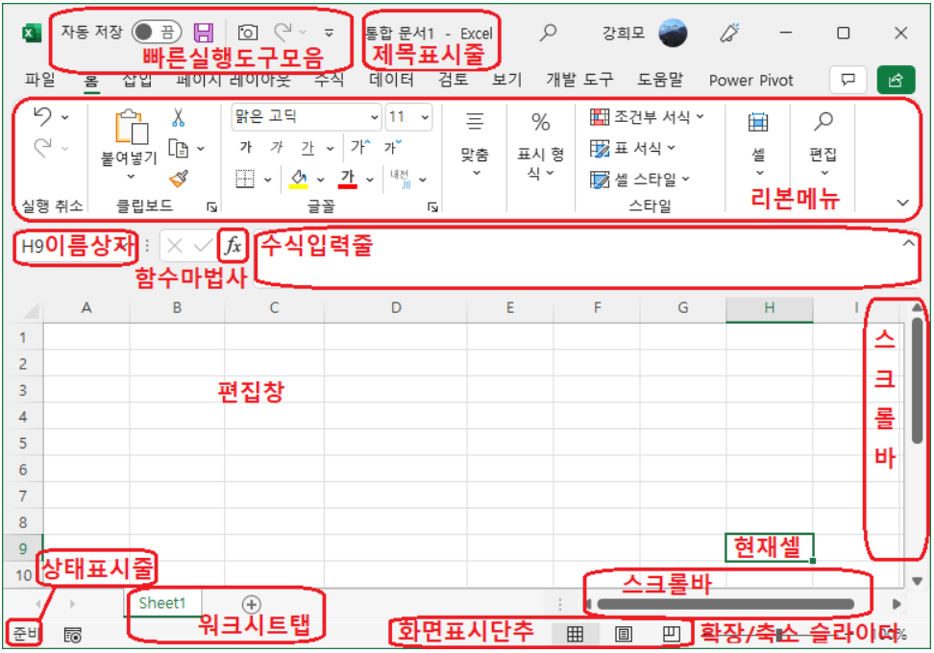
EXCEL
https://wikidocs.net/230266 인용

Slide 4
EXCEL
통합문서(워크북, workbook)
엑셀에서 자료를 입력, 수정, 추가, 저장하여 만든 파일로 한 개 이상 시트(sheet)로 구성
일반적인 엑셀 파일이다. 파일 확장자는 .xlsx
시트(sheet)
엑셀에서 최소 저장 단위인 셀(cell)이 모여서 이루어진 데이터들 집합체이며 엑셀의 저장 단위
셀
셀번지: 현재 셀은 그 위치가 행과 열 형태로 셀 번지를 갖음
셀번지는 열(column)이름과 행(row)이름이 결합되어 표현:A1 참조 스타일
이름상자에 표시됨
셀에 값을 입력하면 그 값은 크게 숫자, 문자로 분류
분류 방법: 입력값이 오른쪽 맞춤이면 숫자로 왼쪽 맞춤이면 문자로 인식.

Slide 5
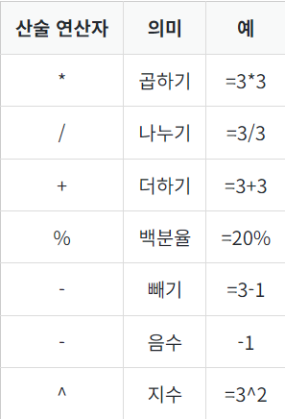
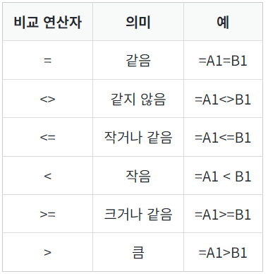
셀연산
https://wikidocs.net/230266 인용
셀에 수식을 입력하여 연산: 셀에서 연산 실행은 맨 처음 등호(=)를 입력하고 이후 식을 입력
연산자 종류
산술 연산자, 비교 연산자, 텍스트 연산자, 참조 연산자
- 두 개 이상 논리값을 비교. 결과는 TRUE와 FALSE 중 하나
- 피연산자는 셀 번지, 숫자, 문자 등을 사용

Slide 6
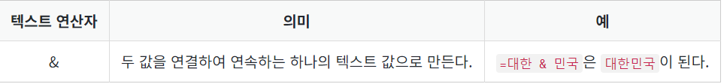
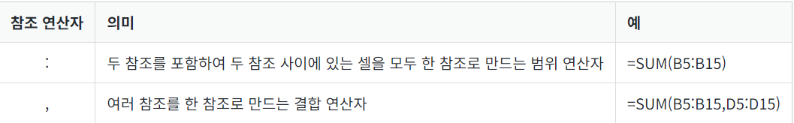
셀연산
텍스트 연산자
여러 텍스트를 결합에 사용
텍스트 연산자 기호는 &
참조 연산자
여러 셀을 참조하여 연산 실행에서 사용
참조 연산자는 콜론(:)와 컴마(,)
https://wikidocs.net/230266 인용

Slide 7

셀 채우기
자동으로 데이터의 감소/증가 값을 계산하여 인접된 셀에 적용
채우기 핸들에 마우스 포인터를 놓고 “마우스 끌기”나 “더블 클릭”을 실행
숫자, 날짜, 기타 항목 연속 데이터 채우기
연속 데이터 채우기
연속 데이터는 왼쪽, 오른쪽, 위 쪽, 아래 쪽 방향으로 채우기를 적용
연속 데이터 설정은 첫 셀에 시작 값을 입력하고 채우기가 적용될 방향으로 일정한 차이 값을 입력
두 셀 값의 차가 연속 데이터의 증·감값이 됨
시작 값이 있는 셀과 증감치를 적용할 셀을 선택
선택된 셀의 채우기 핸들 포인터에서 연속 데이터 채우기가 적용될 방향의 범위까지 마우스로 드래그

Slide 8
참조
워크시트의 셀이나 셀 범위를 셀의 주소로 지정하고, 수식에서 셀의 주소에 있는 데이터를 불러와서 사용할 수 있게 함.
방법: 상대참조, 절대참조, 혼합참조
상대 참조는 참조할 셀 범위가 상대적인 셀 주소
현재 셀을 기준으로 좌, 우로 몇 번째 앞, 뒤 몇 번째에 해당되는지를 참조
상대 참조 값을 자동 채우기하면 셀 주소가 증가 또는 감소한다. 상대참조는 A1과 같이 설정한다.
절대 참조는 셀 범위가 절대로 변하지 않는 셀 주소
셀의 절대적인 위치 참조로, 자동 채우기나 연속 데이터를 실행할 때 참조하는 셀 위치가 변하지 않음
절대 참조 설정은 셀 행과 열 앞에 $ 기호를 붙인다. 예를 들어 절대 참조는 $A$1과 같이 설정.
https://wikidocs.net/230266 인용

Slide 9

함수
입력방식: =함수이름(인수1, 인수2,…) 혹은
인수: 셀 주소, 수식, 함수식, 숫자, 문자(“” “” 사용)
논리함수
TRUE, FALSE
함수로 사용하기 보다는 값을 셀에 입력하여 사용
AND
인수의 논리값이 모두 TRUE이면 결과가 TRUE이고 하나라도 FALSE 이면 결과가 FALSE
=AND(logical1, logical2, ...)
OR
인수의 논리값이 모두 FALSE이면 결과가 FALSE이고 하나라도 TRUE 이면 결과는 TRUE
NOT
인수 논리값과 결과가 반대 논리값을 돌려준다
=NOT(logical)
https://wikidocs.net/230266 인용

Slide 10
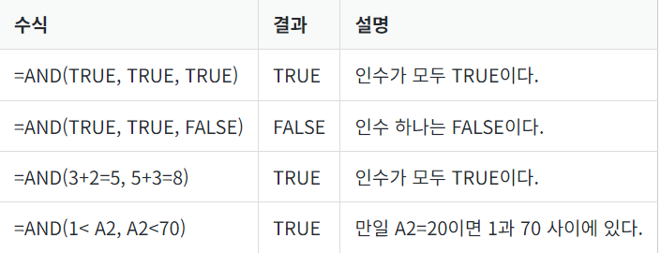
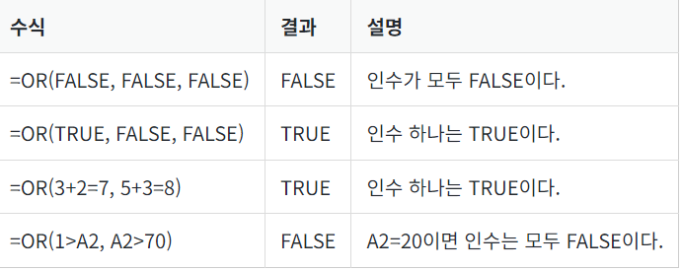
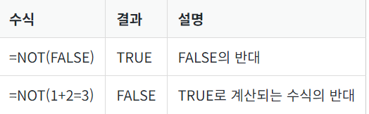
https://wikidocs.net/230266 인용

Slide 11
IF 함수
사용: =IF(logical_test, value_if_true, value_if_false)
logical_test : 인수 값이 TRUE나 FALSE 중 하나. 이 인수에는 대개 비교 연산자를 사용한다.
value_if_true : logical test가 TRUE이면 실행함. value_if_true는 다른 수식을 사용할 수 있음.
value_if_false : logical_test가 FALSE이면 실행함. value_if_false는 수식을 사용할 수 있다.
예:
=IF(A10>=50,"장년","청년")
➔ A10 셀 값이 50보다 크면 장년, 그렇지 않으면 결과는 청년
=IF(AND(0<A3, A3<100),A3,"범위를 벗어난 값입니다.")
➔A3 값이 0과 100 사이에 있으면 그 숫자를 표시하고 그렇지 않으면 결과는 세 번째 인수
https://wikidocs.net/230266 인용

Slide 12
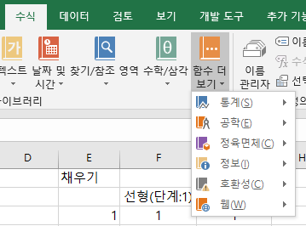
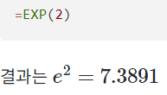
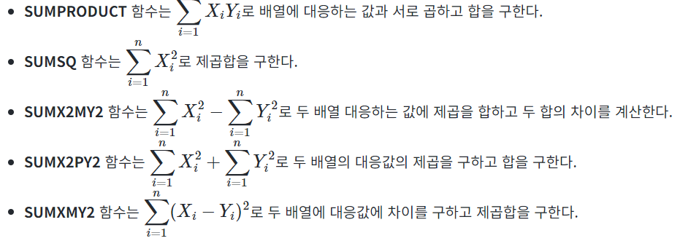
수학/삼각함수
DEGREES(radian), RADIANS(angle),
SIN(radian), COS(radian), ASIN(number),
ACOS(number), TAN(radian), ATAN(number),
COMBIN(number1, number_chosen), FACT(number)
EXP(number), INT(number),
LN(number), LOG(number, base), LOG10(number),
ROUND(number, num_digits),
SQRT(number)
https://wikidocs.net/230266 인용

Slide 13
통계함수
대표값
AVERAGE, AVERAGEA, MEDIAN, MODE, QUATILE,…
예: =AVERAGE(number1, number2, …)
분산도
VAR, STDEV, MAX, MIN
예: =VAR(number1, number2, ...), =STDEV(number1, number2, ...), =MAX(number1, number2, ...)
두 변수의 관련성
COVARIANCE, CORREL
예: =COVARIANCE.S(array1, array2 ) =CORREL(array1, array2 )
개수
=COUNT(value1, value2, ...) : 인수 목록에서 숫자로 되어있는 셀의 개수를 계산
분포함수 : 다양한 확률분포 함수

Slide 14
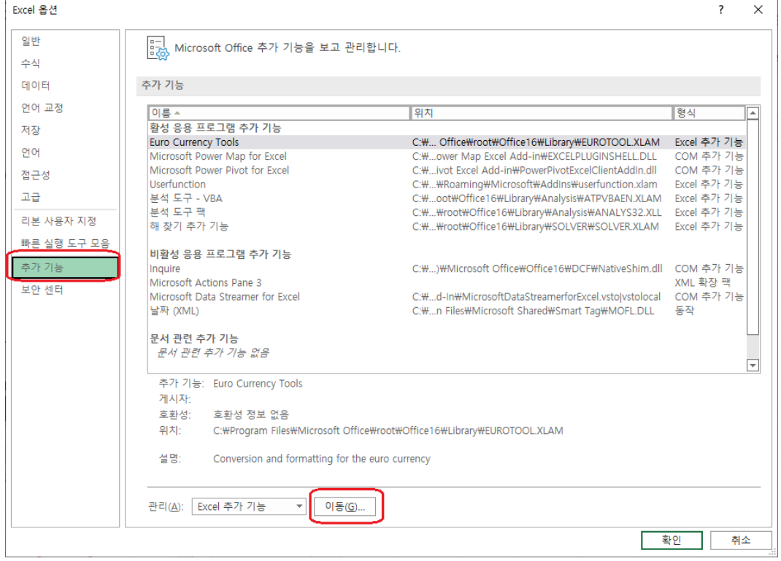
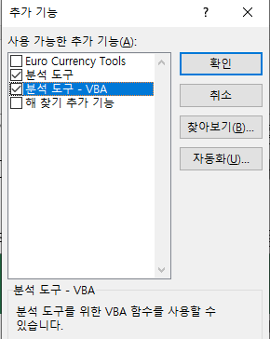
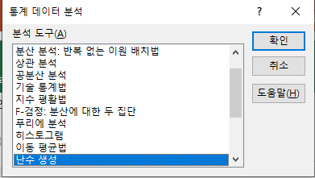
분석도구 추가
“통계 데이터분석” 기능을 추가해 주어야 함.
메뉴: 데이터 ➔ ”데이터 분석” 기능 추가해야 함.
파일 → 옵션 → 추가기능 → 관리 메뉴에서 이동 버튼 클릭.

